Slide 1

Spring Frame Work
[k디지털] 실무프로젝트 기반
빅데이터 분석 & 시각화 UI콘텐츠 개발 9회차
안 단 비

Slide 2



목차
회원
회원가입
로그인
회원수정
DB
게시판
게시글 목록
게시글 추가
게시글 수정 및 삭제
댓글
DB
파일
파일 업로드
파일 목록
DB

Slide 3


회원

Slide 4
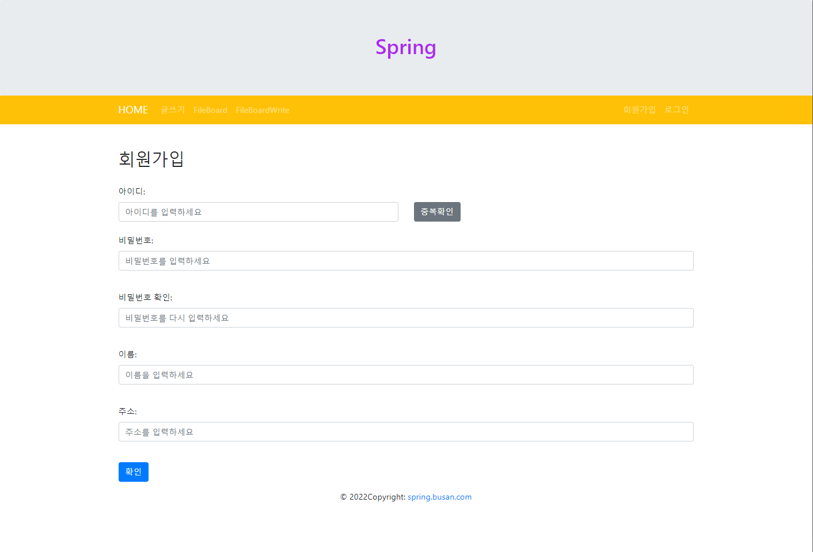
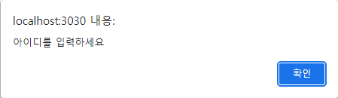
회원가입
아이디 입력 없이 확인 누르면 경고창 나옴
(아이디, 비밀번호, 비밀번호 확인, 이름, 주소 모두)

Slide 5
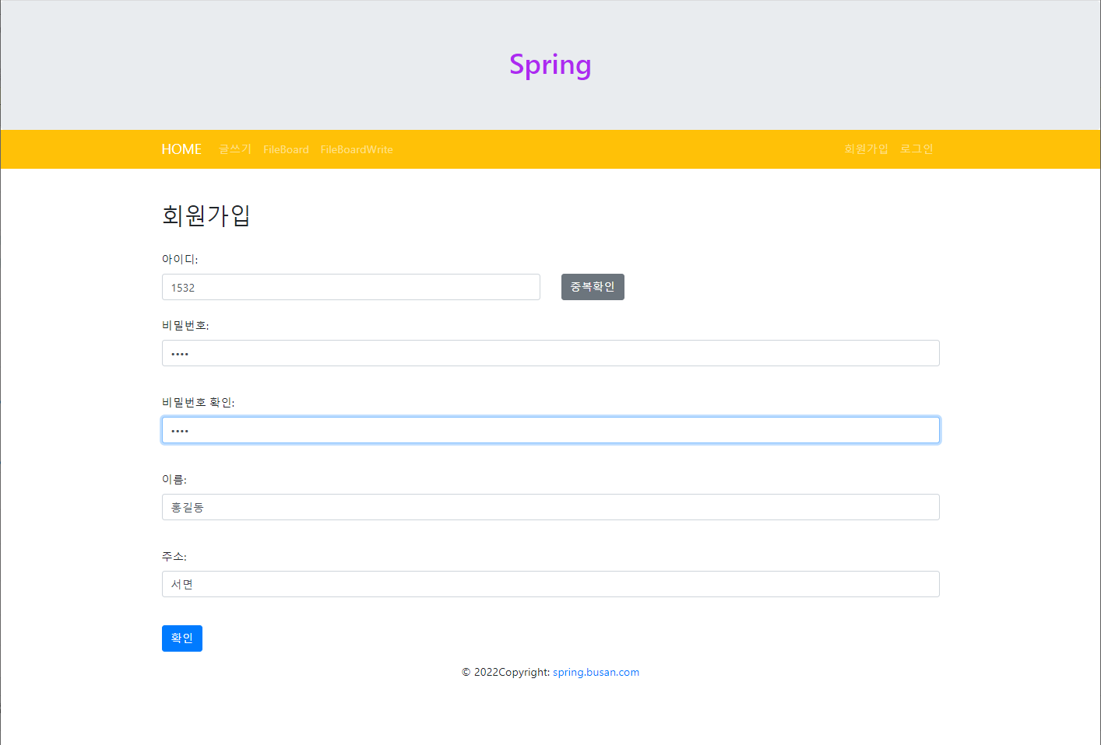
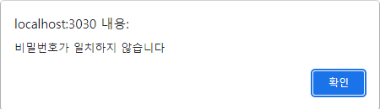
회원가입
비밀번호가 일치하지 않으면 경고창 나옴
0000
1111

Slide 6
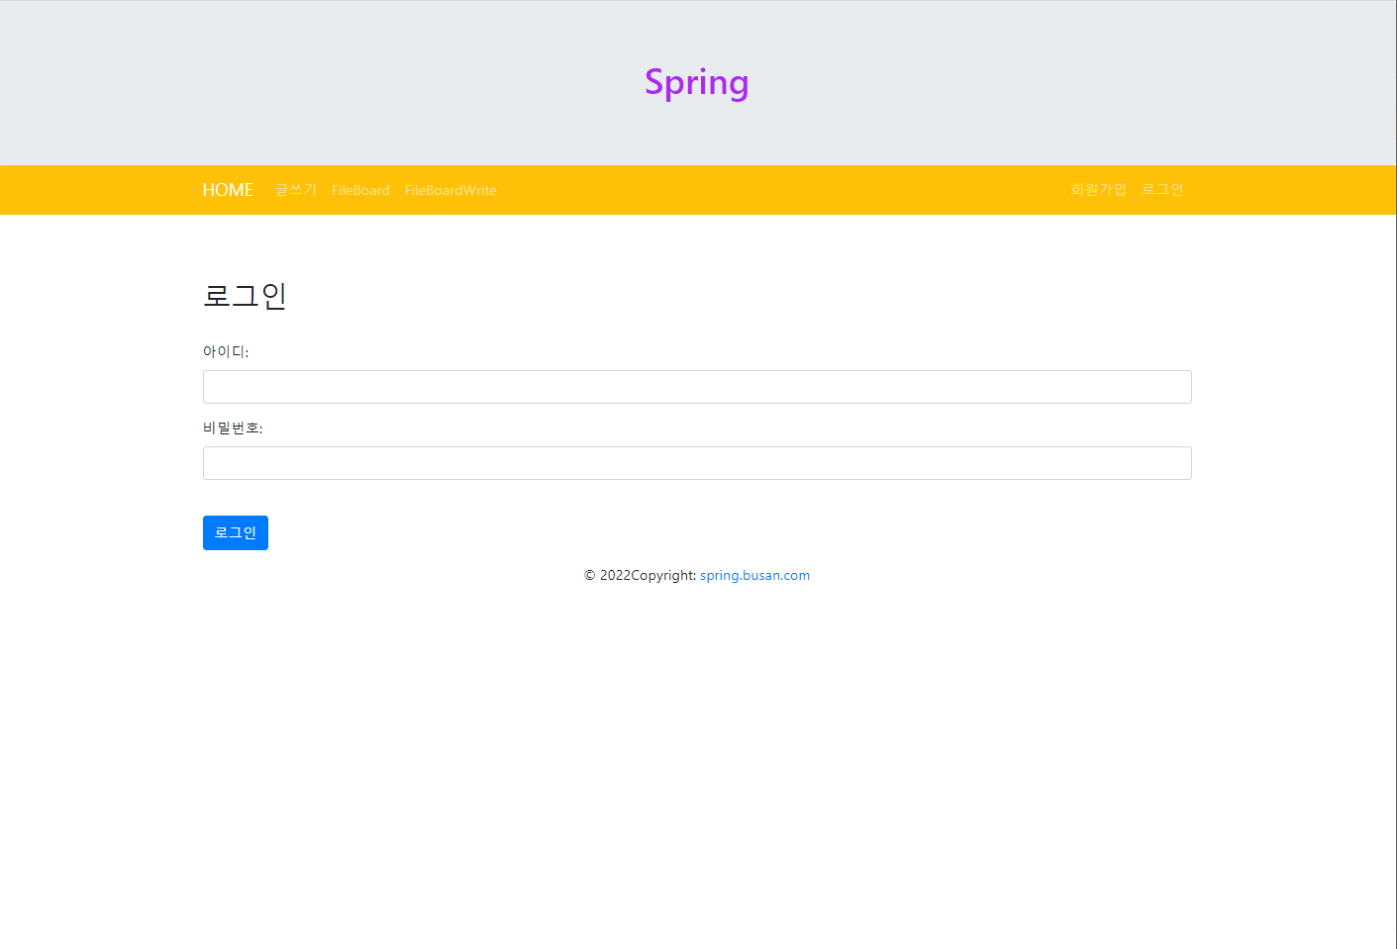
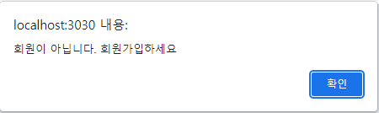
로그인
아이디 또는 비밀번호가 틀릴시 경고창 나옴

Slide 7
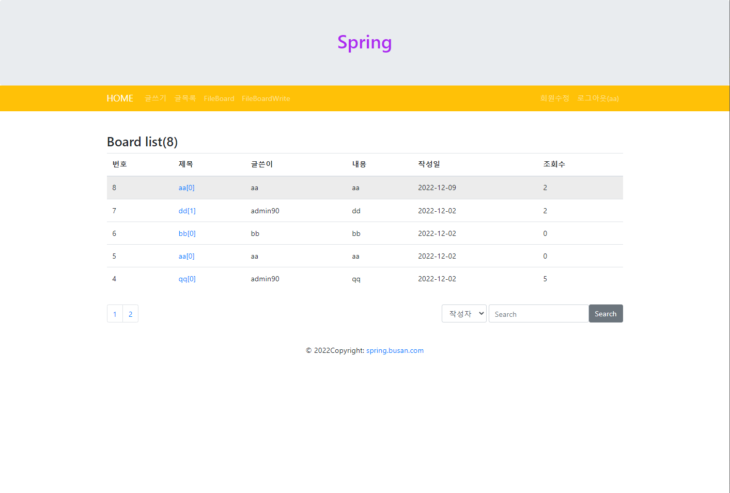
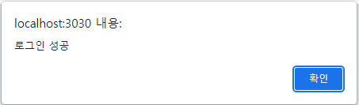
로그인
아이디와 비밀번호 모두 일치할 시 경고창이 뜨면서 게시글 목록으로 이동

Slide 8
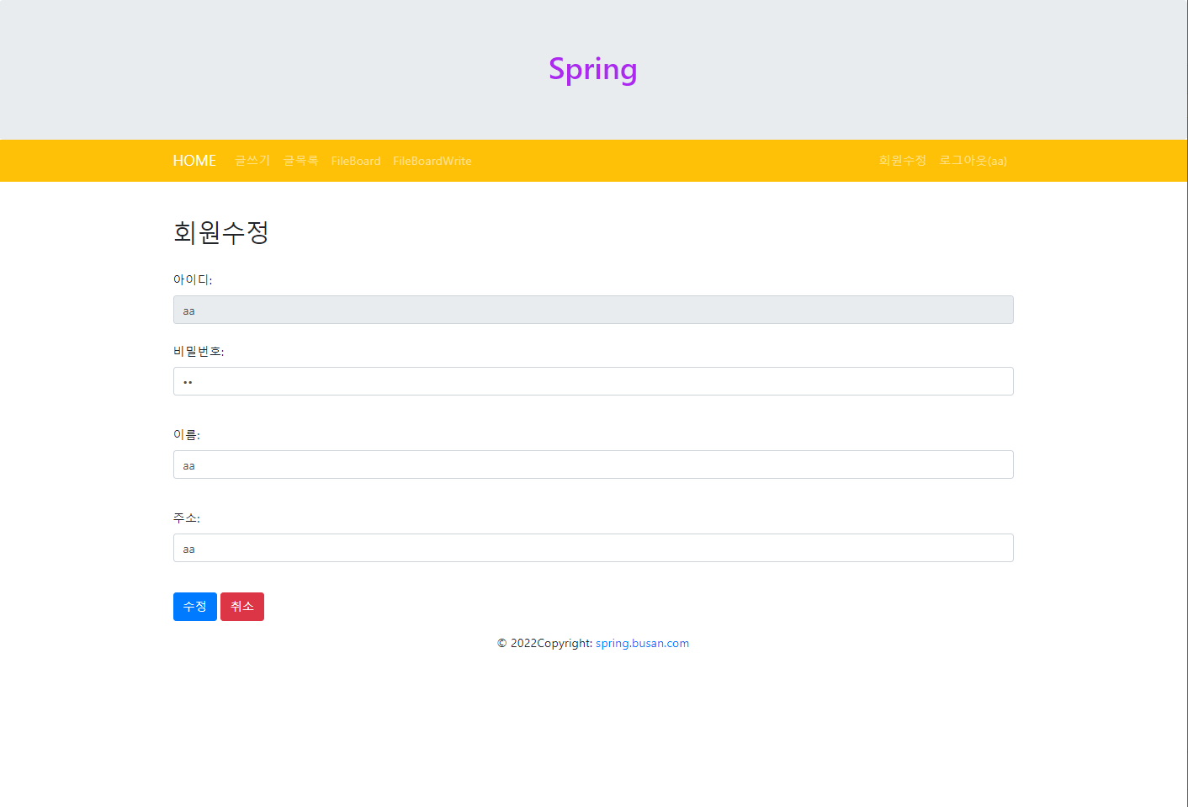

회원수정
아이디를 제외한
비밀번호, 이름, 주소만 변경 가능하며
원하는 대로 변경한 후 수정 버튼 누르면 수정 완료
취소 버튼 누르면 작성하던 것들
전체 초기화 가능

Slide 9
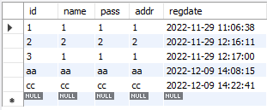
회원 DB
DB에는 이런 식으로 들어가 있음

Slide 10

게시판

Slide 11
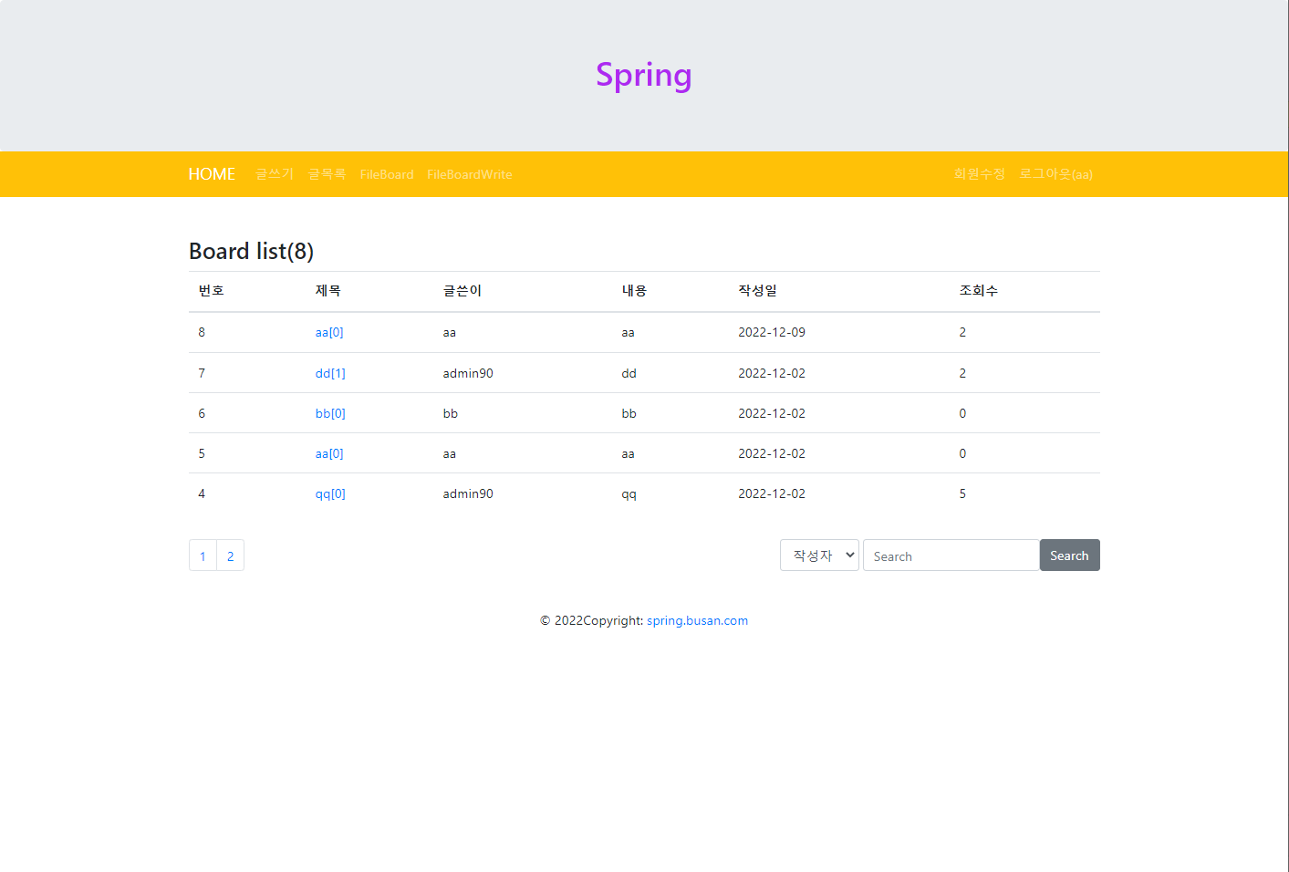
게시글 목록
두 군데 모두 클릭 시 게시글 목록창으로 이동(현재 페이지)
페이징 처리 완료
검색기능 구현

Slide 12
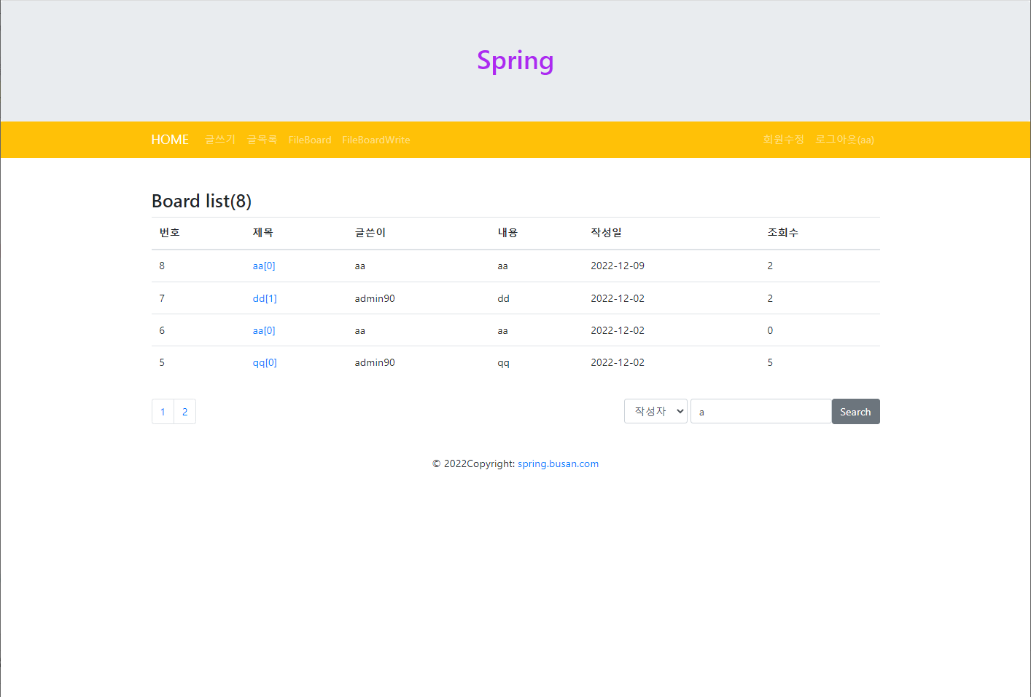
검색

Slide 13
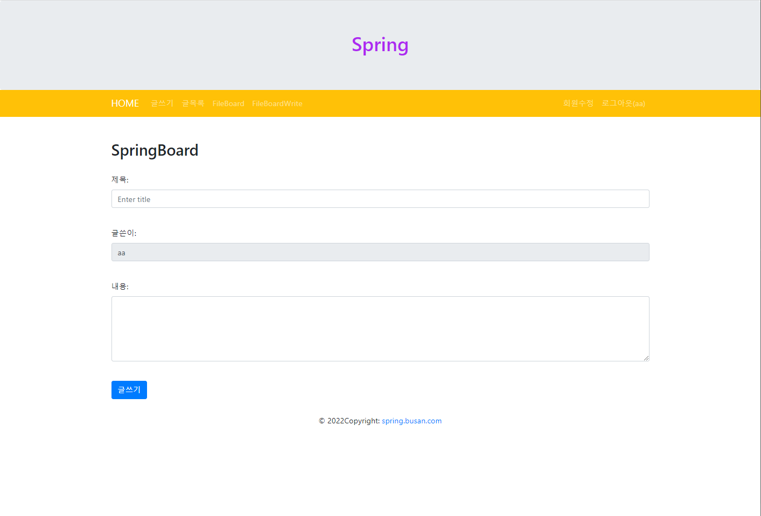
게시글 작성
회원만 글쓰기 가능
비회원이 글쓰기 클릭 시 로그인 화면으로 이동

Slide 14
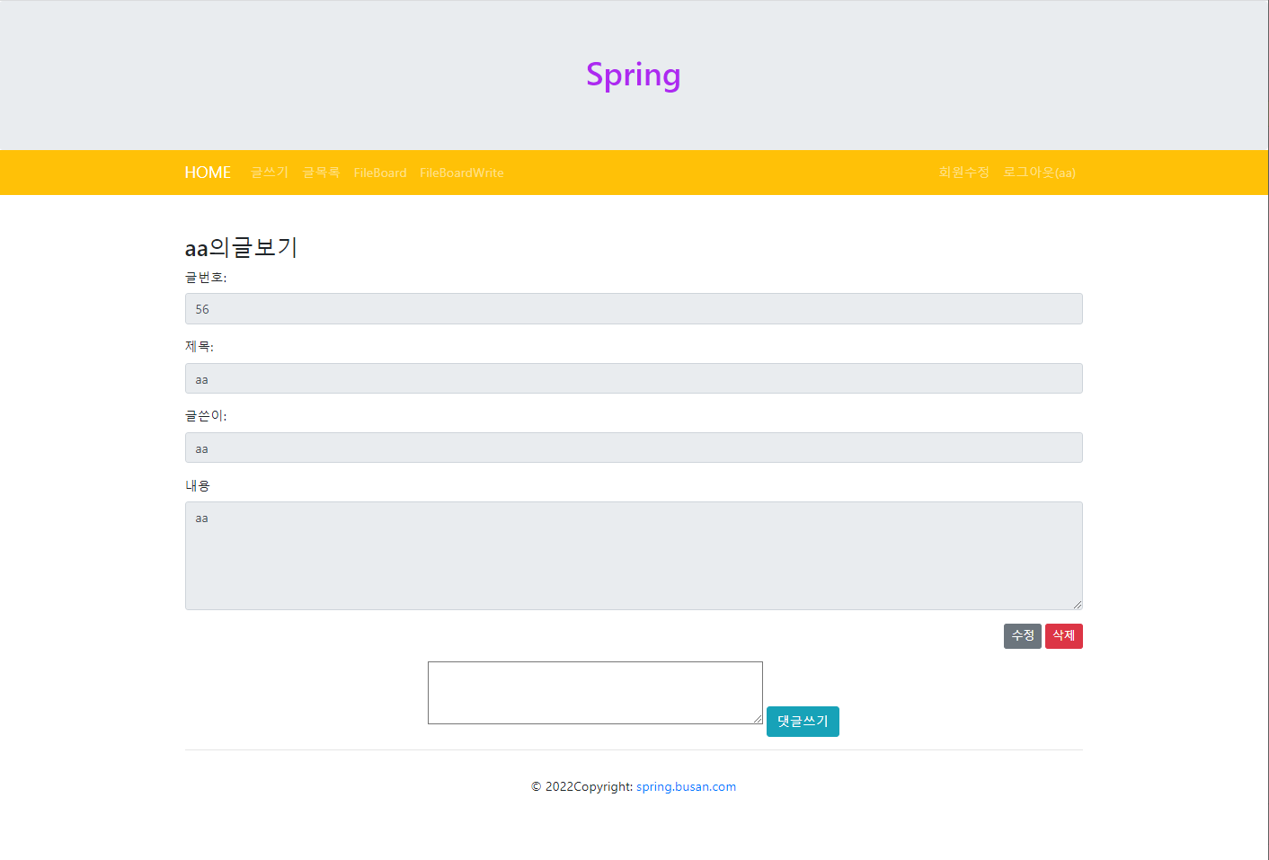
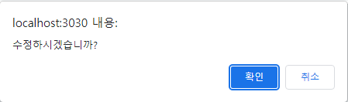
게시글 수정
& 삭제
수정 버튼 누르면
해당 경고창이 뜨고
확인 누를 시
수정폼으로 이동
삭제는
현재 페이지에서 삭제 버튼 누를 시 삭제됨
작성자 본인의 글에만 해당 버튼 나타남

Slide 15
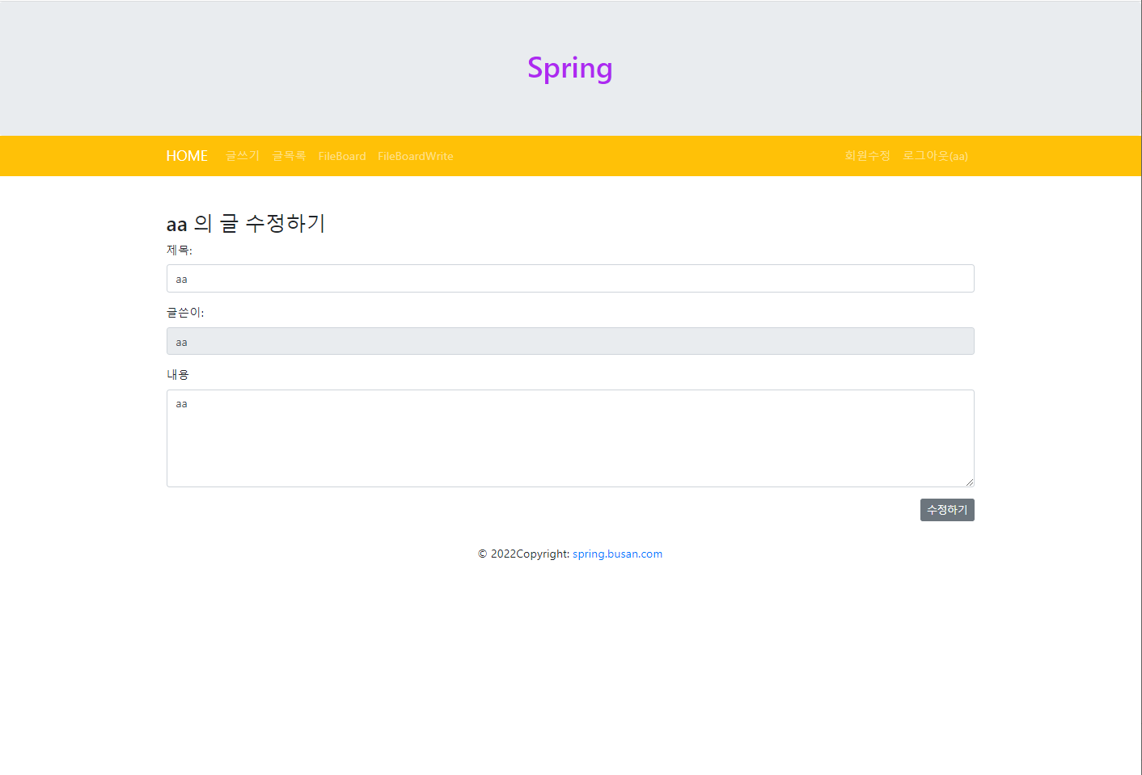
게시글 수정폼

Slide 16
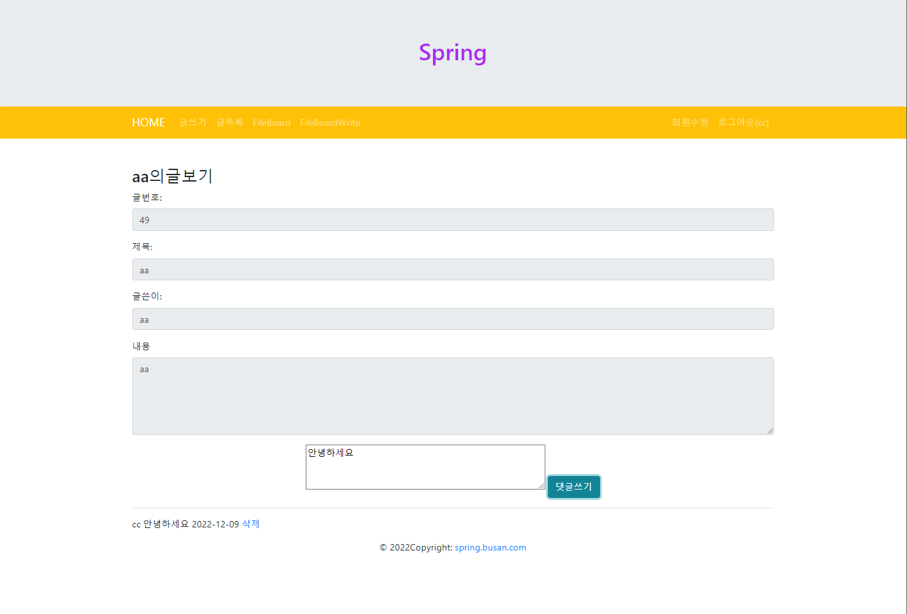
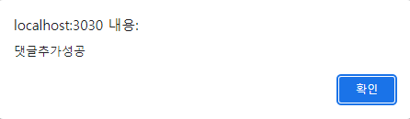
댓글
댓글 입력 시 아래 경고창 뜨면서
댓글 입력 완료

Slide 17
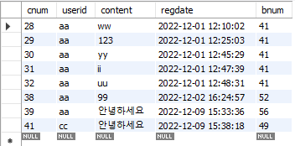
게시판 DB
Commentboard에 추가된 모습

Slide 18

파일

Slide 19
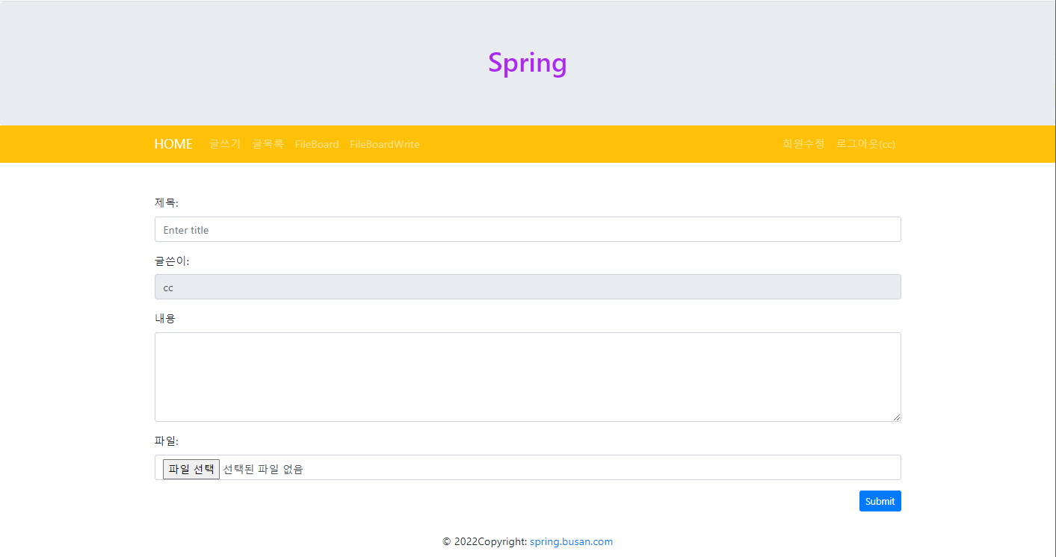
파일 업로드

Slide 20
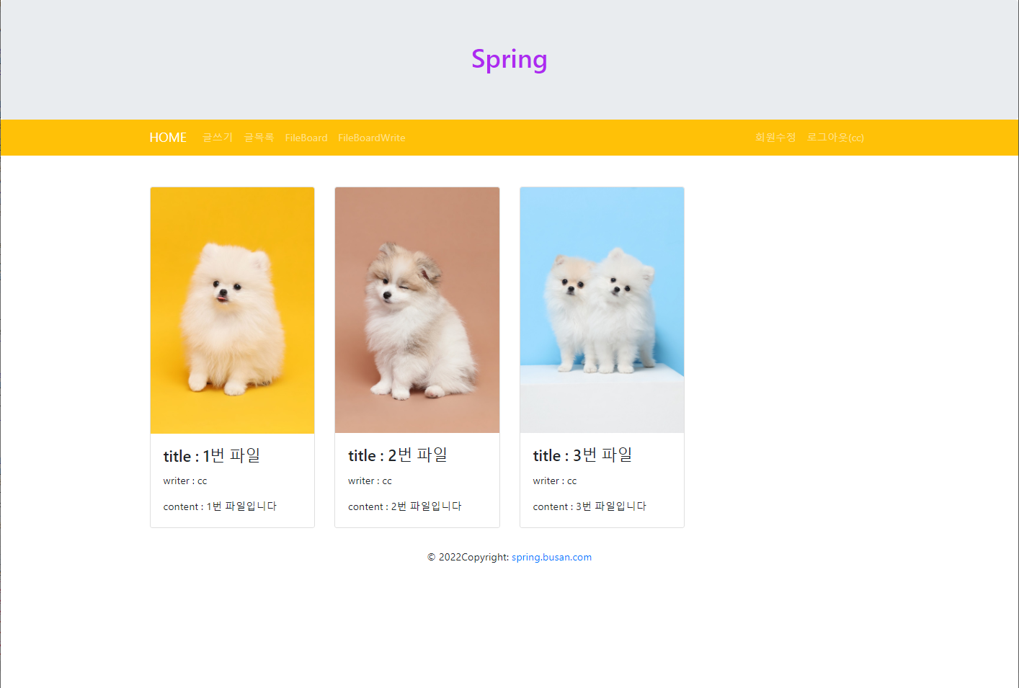
파일 목록

Slide 21

파일 DB
파일 이름은 UUID를 이용해서 랜덤으로 저장됨

Slide 22

이상입니다

